Slide 1

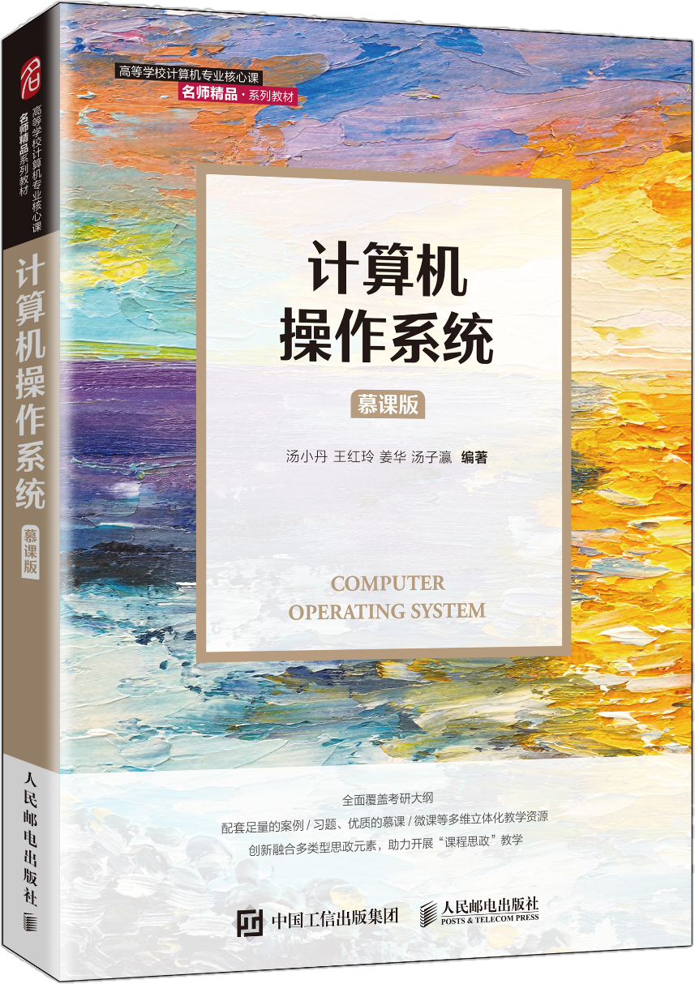

第7章 输入/输出系统
经典教材《计算机操作系统》最新版
主讲教师：李玮玮

Slide 2

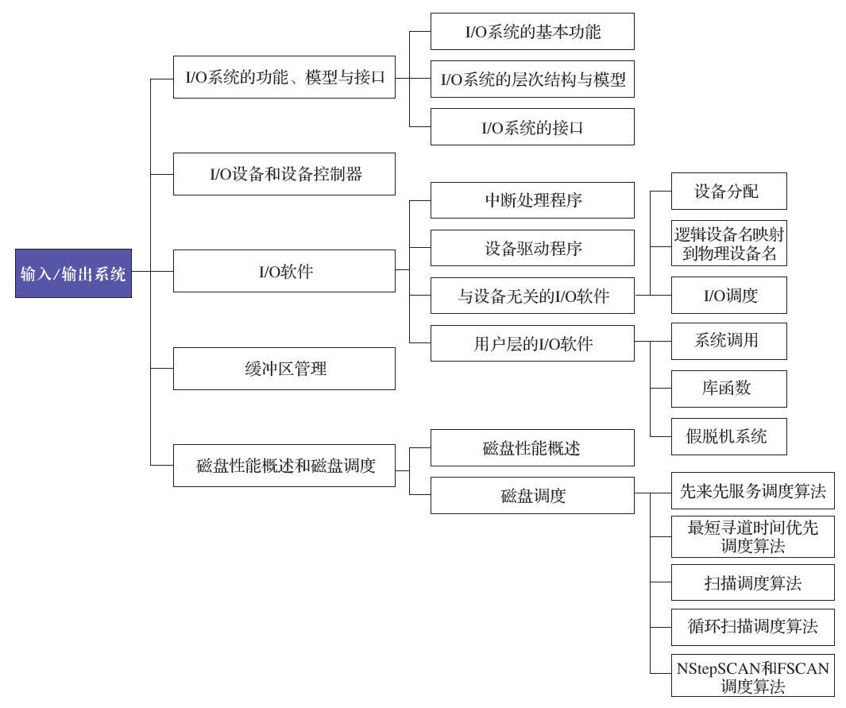
第7章知识导图
第1章 | 操作系统引论
第2章 | 进程的描述与控制
第3章 | 处理机调度与死锁
第4章 | 进程同步
第5章 | 存储器管理
第6章 | 虚拟存储器
第7章 | 输入/输出系统
第8章 | 文件管理
第9章 | 磁盘存储器管理
第10章 | 多处理机操作系统
第11章 | 虚拟化和云计算
第12章 | 保护和安全

Slide 3
内容导航：
7.1 I/O系统的功能、模型和接口
7.2 I/O设备和设备控制器
第7章 输入/输出系统
7.3 中断和中断处理程序
7.4 设备驱动程序
7.5 与设备无关的I/O软件
7.6 用户层的I/O软件
7.7 缓冲区管理

Slide 4
I/O系统的功能、模型和接口
I/O系统的主要任务
完成用户提出的I/O请求
提高I/O速率
改善I/O设备的利用率
00
I/O系统管理的主要对象
I/O设备和对应的设备控制器
00

Slide 5

7.1.1 I/O系统的基本功能
能够隐藏物理设备的细节
能够对I/O设备进行控制
能够保证OS与设备无关
能够确保对设备的正确共享
能够提高处理机和I/O设备的利用率
能够处理错误

Slide 6
7.1.2 I/O软件的层次结构
I/O请求
I/O应答
用户层软件
产生I/O请求、格式化I/O、Spooling
设备独立性软件
映射、保护、分块、缓冲、分配
设备驱动程序
设置设备寄存器；检查状态
中断处理程序
发出操作指令、驱动设备工作
硬件
执行I/O操作

Slide 7
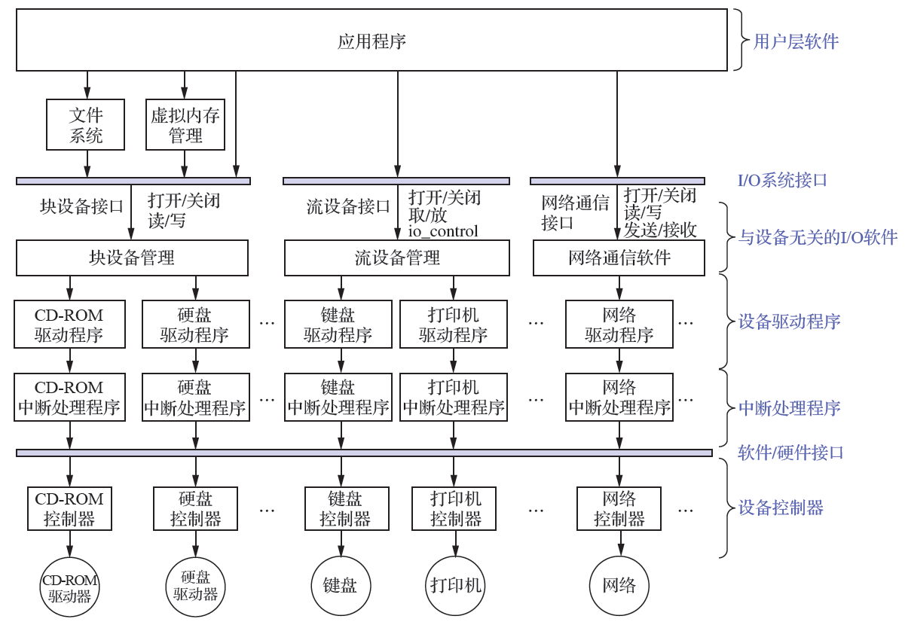
各种I/O模块之间的层次视图

Slide 8
各种I/O模块之间的关系(1)
I/O系统的上、下接口
I/O系统接口（上接口）
软件/硬件接口（下接口）
在上、下接口之间是I/O系统
I/O系统的分层
中断处理程序
设备驱动程序
与设备无关的I/O软件

Slide 9


7.1.3 I/O系统接口(1)
块设备接口
块设备：数据的存取和传输都是以数据块为单位的设备，如磁盘、光盘，通常采用DMA I/O方式
隐藏了磁盘的二维结构
将抽象命令映射为低层操作
如收到读磁盘命令时，先将抽象命令中的逻辑块号转换为磁盘的盘面、磁道和扇区等

Slide 10
7.1.3 I/O系统接口(2)
流设备(字符设备)接口
字符设备：数据的存取和传输都是以字符为单位的设备，如键盘、打印机。
不可寻址。
通常采用中断驱动I/O方式。
get和put操作：字符设备采用顺序存取方式。
get操作用于从字符缓冲区取得一个字符（到内存），并将它返回给调用者。
put操作用于将一个新字符（从内存）输出到字符缓冲区网络。
in-control指令：包含许多参数，每个参数均表示一个与具体设备相关的特定功能。

Slide 11
7.1.3 I/O系统接口(3)
网络通信接口：
OS提供相应的网络软件和网络通信接口，以使计算机能通过网络同网络上的其他计算机进行通信，或上网浏览信息。
具体参阅网络相关书籍。

Slide 12
内容导航：
7.1 I/O系统的功能、模型和接口
7.2 I/O设备和设备控制器
第7章 输入/输出系统
7.3 中断和中断处理程序
7.4 设备驱动程序
7.5 与设备无关的I/O软件
7.6 用户层的I/O软件
7.7 缓冲区管理

Slide 13
7.2.1 I/O设备
I/O设备的类型
按信息交换单位分类
按设备的共享属性分类
按使用特性分类
按传输速率分类
00
00
00
00
存储设备、I/O设备
低速设备：键盘、鼠标器、语音的输入和输出等
中速设备：行式打印机、激光打印机等
高速设备：磁带机、磁盘机、光盘机等
块设备、字符设备
独占设备、共享设备

Slide 14
设备与控制器之间的接口
通常，设备并不是直接与CPU进行通信，而是与设备控制器通信，因此，在设备与设备控制器之间应有一接口，在该接口中有三类信号各对应一条信号线。
I/O设备
数据信号线
至设备控制器
缓冲
转换器
信号数据
状态信号线
控制逻辑
控制信号线

Slide 15
7.2.2 设备控制器
主要功能：控制一个或多个I/O设备，以实现I/O设备和计算机之间的数据交换
设备控制器是CPU与I/O设备之间的接口，接收从CPU发来的命令，并去控制I/O设备工作
设备控制器是一个可编址的设备
当仅控制一个设备时，它只有一个惟一的设备地址
若控制器可连接多个设备时，则应含有多个设备地址，并使每一个设备地址对应一个设备

Slide 16
设备控制器的基本功能
接收和识别命令
地址识别
数据缓冲区
数据交换
标识和报告设备的状态
差错控制

Slide 17
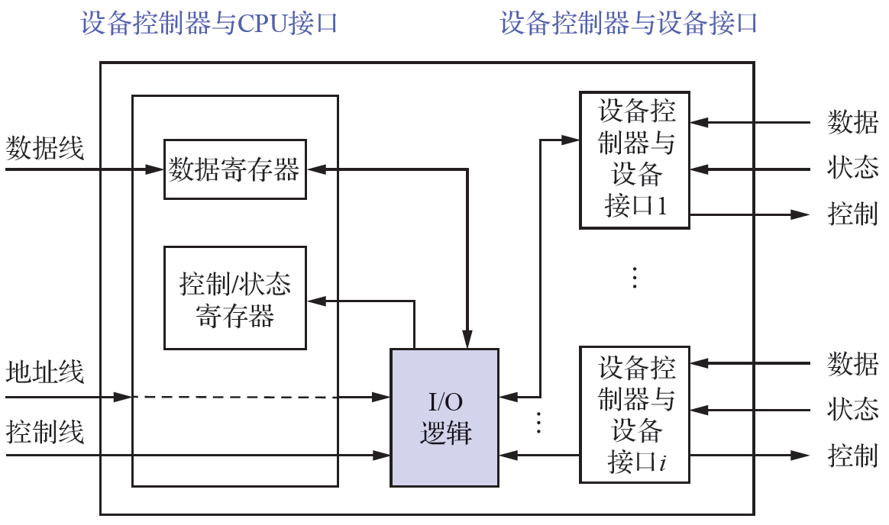
设备控制器的组成
设备控制器与处理机的接口
实现CPU与设备控制器之间的通信，包括数据线、地址线和控制线
设备控制器与设备的接口
一个设备控制器可以连接一个或多个设备
I/O逻辑
实现对设备的控制

Slide 18
7.2.3 内存映像I/O
驱动程序将抽象I/O命令转换成具体的命令和参数等装入设备控制器的相应寄存器，由控制器执行这些命令，具体实施对I/O设备的控制。具体方法：
采用特定I/O指令
访问内存和设备需要两种不同的指令
采用内存映像I/O形式
在编址上不在区分内存单元地址和设备控制器中的寄存器地址，统一编址 k 。 k在0~n-1范围时，为内存地址；若k>=n时，为某控制器的寄存器地址
统一了访问方法，简化了I/O编程

Slide 19
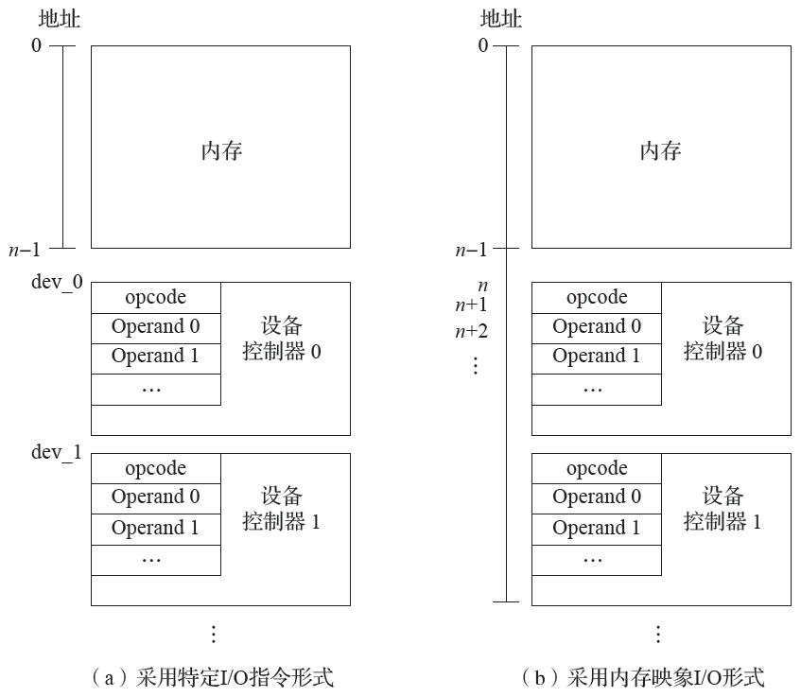
7.2.3 内存映像I/O

Slide 20
7.2.4 I/O通道(1)
I/O通道的引入
位置：在CPU和设备控制器之间
目的：使一些原来由CPU处理的I/O任务转由通道来承担，从而把CPU从繁杂的I/O任务中解脱出来
通道与普通处理机
通道是特殊处理机
不同点：
指令类型单一
没有自己的内存（与CPU共享内存）

Slide 21
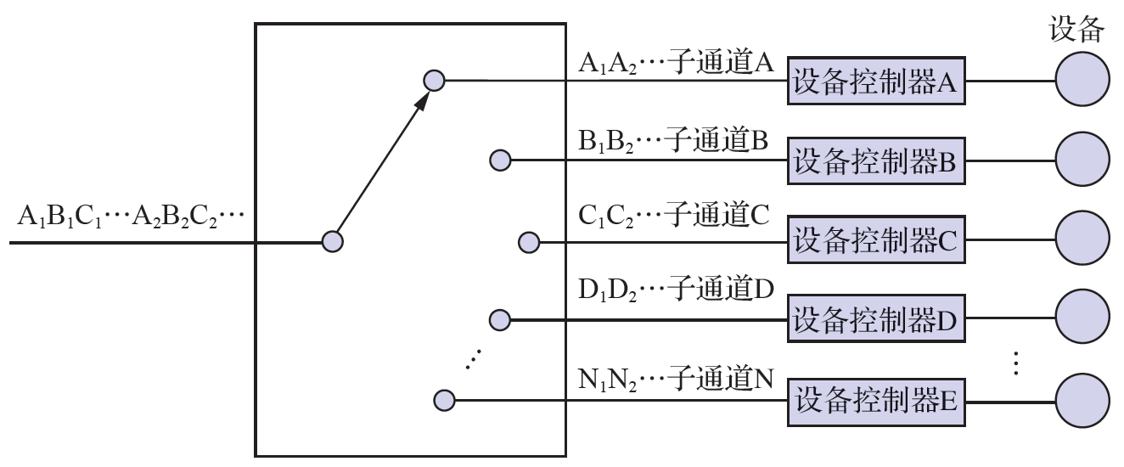
7.2.4 I/O通道(2)
I/O通道类型
字节多路通道：按字节交叉方式工作的通道
数组选择通道：可以连接多台高速设备，但在一段时间内只允许一台设备传输数据，传输率高
数组多路通道：结合前两者优点，含有多个非分配型子通道
主通道
字节多路通道工作原理

Slide 22

“瓶颈”问题
通道不足，造成“瓶颈”现象
通道价格昂贵
解决办法：
增加设备到CPU间的通路而不增加通道
多通路方式不仅解决了“瓶颈”问题，而且提高了系统的可靠性

Slide 23
单通路I/O系统
设备1
控制器1
设备2
通道1
设备3
控制器2
设备4
CPU
设备5
控制器3
设备6
通道2
设备7
控制器4
设备8

Slide 24
多通路I/O系统
设备1
通道1
控制器1
设备2
CPU
设备3
通道2
控制器2
设备4

Slide 25
7.2.5 I/O设备的控制方式（1）
1.使用轮询的可编程I/O方式（基本不用）
由CPU定时发出询问，询问设备是否忙，进程进入忙等
不忙即进行I/O，否则转①
实现容易，但效率偏低，CPU会长期处于忙等待
2.使用中断的可编程I/O方式（广泛采用）
当某进程要启动某个I/O设备工作时，便由CPU向相应的设备控制器发出一条I/O命令，然后立即返回继续执行原来的任务。设备控制器于是按照该命令的要求去控制指定的I/O设备。此时，CPU与I/O设备并行操作。
数据传输的基本单位是字节

Slide 26
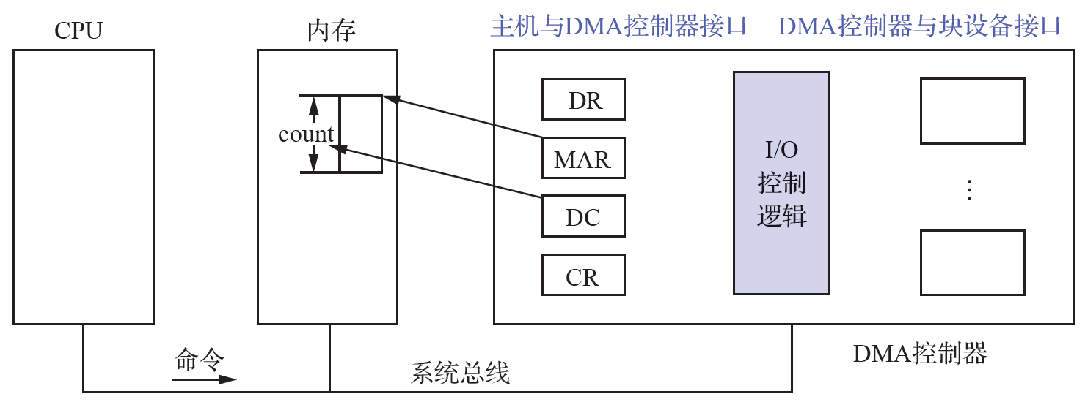
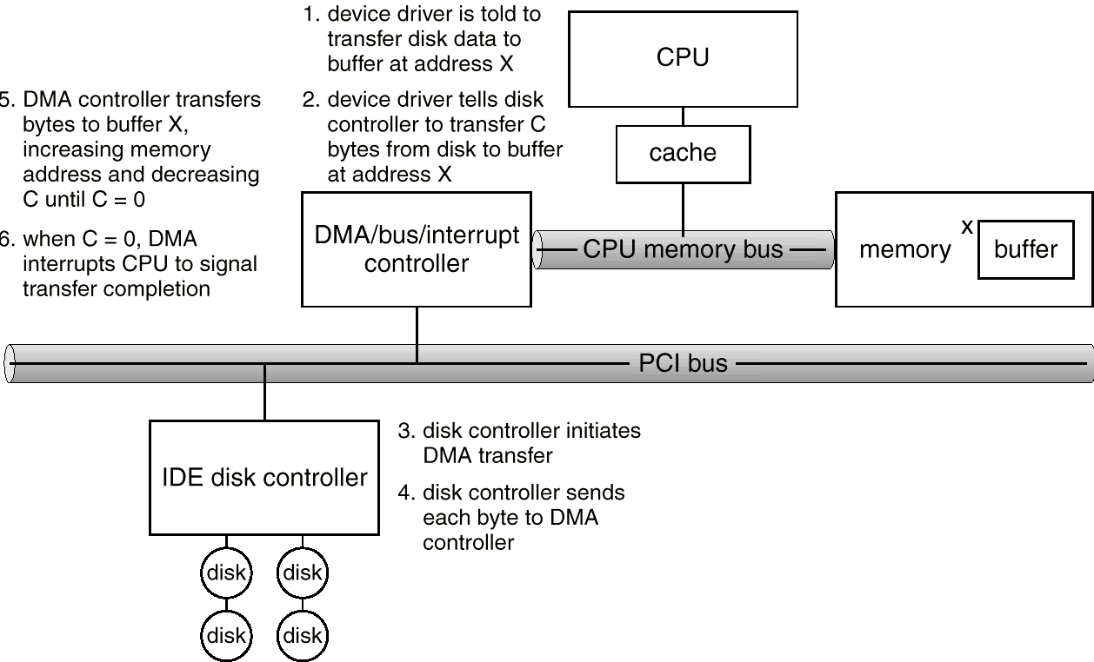
7.2.5 I/O设备的控制方式（2）
直接存储器访问（DMA）方式
DMA的引入：进一步减少CPU对I/O设备的干预
数据传输的基本单位是数据块
所传送的数据是从I/O设备直接送入内存的，或者相反
仅在传送一个或多个数据块的开始和结束时，才须CPU干预

Slide 27
7.2.5 I/O设备的控制方式（3）
I/O通道控制方式
引入：是DMA方式的发展，可进一步减少CPU的干预。
是对一组数据块以读/写及有关的控制和管理为单位干预；
可实现CPU、通道和I/O设备三者的并行操作。
通道程序：由一系列通道指令所构成的。
通道指令不同于CPU指令。
指令包含：操作码、内存地址、计数、通道程序结束位P、记录结束位R。

Slide 28
内容导航：
7.1 I/O系统的功能、模型和接口
7.2 I/O设备和设备控制器
第7章 输入/输出系统
7.3 中断和中断处理程序
7.4 设备驱动程序
7.5 与设备无关的I/O软件
7.6 用户层的I/O软件
7.7 缓冲区管理

Slide 29
7.3.1 中断简介
中断和陷入
中断(Interrupt)是指CPU对I/O设备发来的中断信号的一种响应
陷入(Trap)是指CPU内部事件所引起的中断
中断向量表
中断向量表存放每个设备的中断处理程序的入口地址，并为每个设备的中断请求设置一个中断号，对应于中断向量表中的一个表项
中断优先级
系统为每个中断源规定不同的优先级

Slide 30
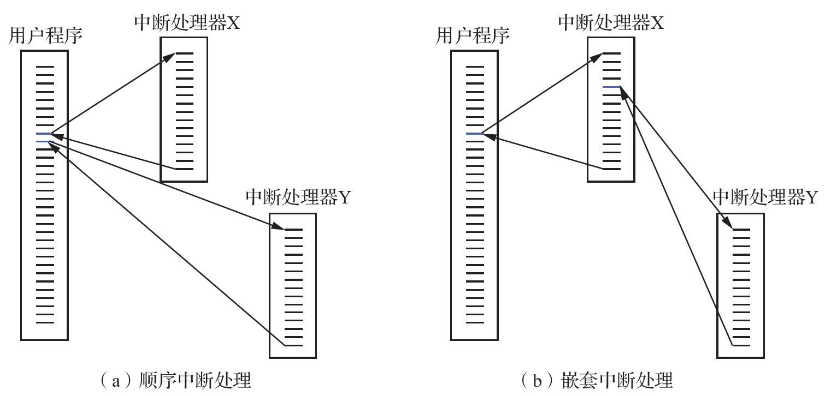
对多中断源的处理方式
中断源：引起中断的事件
当处理机正在处理一个中断时，又来了一个新的中断请求，有两种处理方式：
屏蔽(禁止)中断
嵌套中断

Slide 31
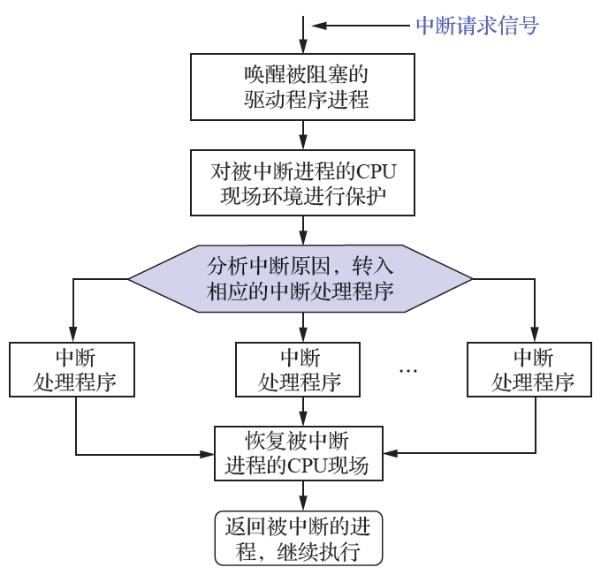
7.3.2 中断处理程序
01
测定是否有未响应的中断信号
02
保护被中断进程的CPU现场
03
转入相应的设备处理程序
04
处理中断
05
恢复CPU现场并退出中断

Slide 32
7.3.3 Linux系统中断处理
采用了上半部和下半部机制：
上半部：中断处理程序。
简单快速，执行时禁止一些或全部中断。
下半部：一些虽然与中断有关但是可以延后执行的任务。
稍后执行，执行时可以响应所有的中断。
中断处理程序的设计：
注册中断
处理中断
注销中断

Slide 33
内容导航：
7.1 I/O系统的功能、模型和接口
7.2 I/O设备和设备控制器
第7章 输入/输出系统
7.3 中断和中断处理程序
7.4 设备驱动程序
7.5 与设备无关的I/O软件
7.6 用户层的I/O软件
7.7 缓冲区管理

Slide 34
7.4.1 设备驱动程序概述
设备驱动程序的功能
接收上层软件发来的抽象I/O请求，再把它们转换为具体要求后，发送给设备控制器，启动设备去执行
设备驱动程序的特点
实现与设备无关的软件和设备控制器直接通信和转换的程序
与设备控制器以及I/O设备特性紧密相关
与I/O设备所采用的I/O控制方式紧密相关
设备处理方式
为每类设备设置一个进程，专门用于执行这类设备的I/O操作
在整个系统中设置一个I/O进程，专门用于执行系统中各类设备的I/O操作
不设置专门的设备处理进程，而只为各类设备设置相应的设备驱动程序
基本部分固化在ROM中
允许可重入

Slide 35
7.4.2 设备驱动程序的处理过程
检查设备的状态
03
对服务请求进行校验
传送必要的参数
02
04
将抽象要求转换为具体要求
01
05
启动I/O设备

Slide 36
7.4.3 设备驱动程序的框架
设备驱动程序与外界的接口
设备驱动程序与操作系统内核的接口
设备驱动程序与系统引导的接口
设备驱动程序与设备的接口
设备驱动程序的组成
设备驱动程序的注册与注销
设备的打开与释放
设备的读/写操作
设备的控制操作
设备的中断与轮询

Slide 37
内容导航：
7.1 I/O系统的功能、模型和接口
7.2 I/O设备和设备控制器
第7章 输入/输出系统
7.3 中断和中断处理程序
7.4 设备驱动程序
7.5 与设备无关的I/O软件
7.6 用户层的I/O软件
7.7 缓冲区管理

Slide 38
7.5 与设备无关的I/O软件
为了提高OS的可适应性和可扩展性，在现代OS中都无一例外地增加了与设备无关的I/O软件，以实现了设备独立性，也称设备无关性。
为实现设备独立性，必须在设备驱动程序之上设置一层软件，称为与设备无关的I/O软件，或设备独立性软件

Slide 39
7.5.1 与设备无关软件的基本概念
以物理设备名使用设备
非常不灵活，使用不方便
引入了逻辑设备名
逻辑设备是抽象的设备名，如/dev/printer
可实现I/O重定向(指用于I/O操作的设备可以更换，而不必改变应用程序)
逻辑设备名到物理设备名的转换
必须具备将逻辑设备名转换为物理设备名的功能
系统配备逻辑设备表

Slide 40
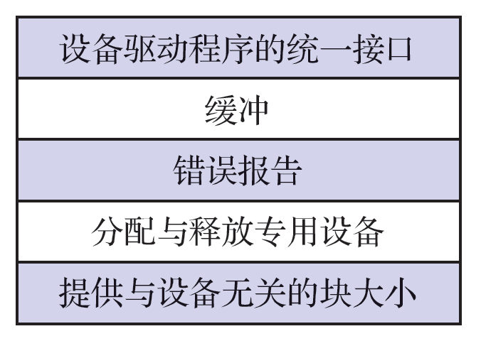
7.5.2 与设备无关软件的共有操作
提供设备驱动程序的统一接口
缓冲管理
差错控制
独占设备的分配与回收
提供独立于设备的逻辑数据块
与设备无关软件的功能层次

Slide 41
7.5.3 设备分配
数据结构
设备控制表DCT– 记录设备的情况
控制器控制表COCT、通道控制表CHCT和系统设备表SDT
设备分配时应考虑的因素
独占设备、共享设备、虚拟设备的分配策略
分配算法：先来先服务、优先级高者优先
安全性考虑：安全分配、不安全分配
独占设备的分配程序
基本分配程序：分配设备、分配控制器、分配通道
分配程序改进

Slide 42
设备控制表DCT
DCT1
DCT2
DCTn
设备类型type
设备标识符：deviceid
设备状态：等待/不等待 忙/闲
指向控制器表的指针
重复执行次数或时间
设备队列的队首指针
设备控制表集合

Slide 43
控制器控制表、通道控制表
设备控制标识符：controlerid
控制器状态：忙/闲
与控制器连接的通道表指针
控制器队列的队首指针
控制器队列的队尾指针
通道标识符：channelid
通道状态：忙/闲
与通道连接的控制器表首址
通道队列的队首指针
通道队列的队尾指针
(a)控制器表COCT
(b)通道表CHCT

Slide 44
系统设备表SDT
表目1
…
表目i
…
设备类型
设备标识符
DCT
驱动程序入口

Slide 45
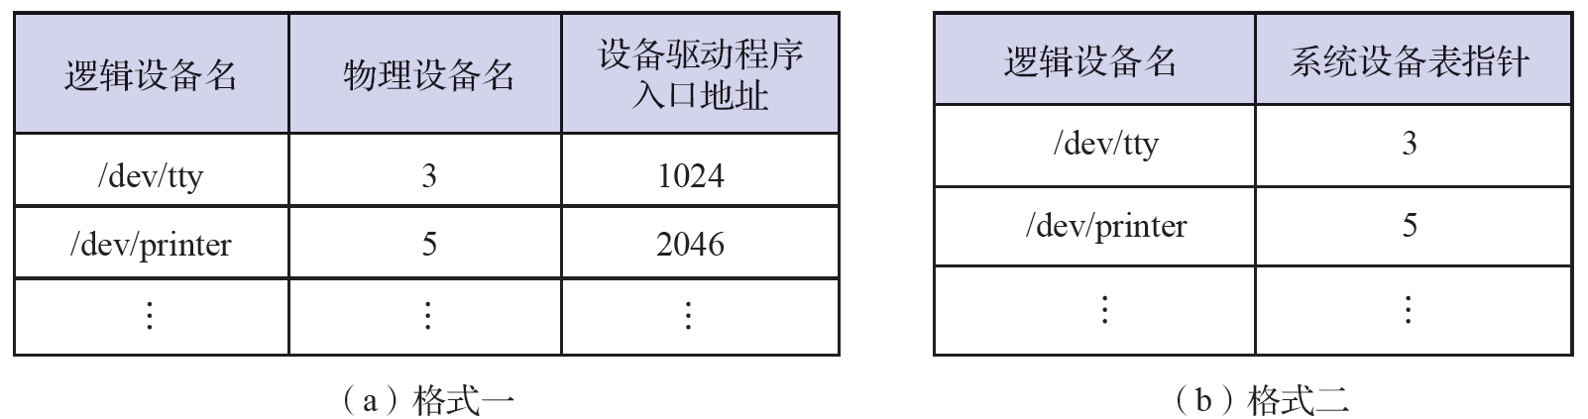
7.5.4 逻辑设备名映射物理设备名
在应用程序中请求使用I/O设备时，应使用逻辑设备名；而系统只识别物理设备名
逻辑设备表LUT：用于将逻辑设备名映射为物理设备名
包含：逻辑设备名、物理设备名和设备驱动程序入口地址
设置方式：整个系统一张LUT；每个用户一张LUT

Slide 46
7.5.5 I/O调度
调度一组I/O请求：
就是按照确定好的顺序来执行I/O操作；
提高计算机效率。
通过I/O调度可以
改善系统整体性能；
在进程间公平共享设备访问；
减少完成I/O调度所需的平均等待时间。
实现：
为每个设备维护一个请求等待队列。

Slide 47
内容导航：
7.1 I/O系统的功能、模型和接口
7.2 I/O设备和设备控制器
第7章 输入/输出系统
7.3 中断和中断处理程序
7.4 设备驱动程序
7.5 与设备无关的I/O软件
7.6 用户层的I/O软件
7.7 缓冲区管理

Slide 48
7.6 用户层的I/O软件
大部分I/O软件都放在OS内部，仍有一小部分在用户层
库函数
假脱机(Spooling)系统

Slide 49
7.6.1 系统调用与库函数d
系统调用
用户态
内核态
应用程序通过系统调用间接调用OS中的I/O过程，对I/O设备进行操作
用户程序
系统调用命令
系统调用
调用
库函数
返回
Win32 API
C 语言或UNIX系统中，系统调用与库函数，几乎一一对应

Slide 50
7.6.2 假脱机系统
00
00
00
00
假脱机技术(SPOOLing)
SPOOLing系统的组成
共享打印机
SPOOLing系统的特点

Slide 51
假脱机技术
为了缓和CPU的高速性与I/O设备的低速性间的矛盾而引入了脱机输入、脱机输出技术。
利用一个程序模拟脱机输入时的外围控制机功能，把低速I/O设备上的数据传送到高速磁盘上
用另一道程序模拟脱机输出时外围控制机的功能，把数据从磁盘传送到低速输出设备
外围操作与CPU对数据的处理同时进行，这种在联机情况下实现的同时外围操作称为SPOOLing (Simultaneous Peripheral Operations On-Line)，或假脱机技术

Slide 52
SPOOLing系统的组成1
输入井和输出井
在磁盘上开辟的两个大存储空间
输入井：模拟脱机输入时的磁盘设备，用于暂存输入设备输入的数据
输出井：模拟脱机输出时的磁盘，用于暂存用户程序的输出数据
输入缓冲区和输出缓冲区
缓和CPU和磁盘之间速度不匹配的矛盾
输入缓冲区：用于暂存由输入设备送来的数据，以后再传送到输入井。
输出缓冲区：用于暂存从输出井送来的数据，以后再传送给输出设备

Slide 53
SPOOLing系统的组成2
输入进程Sp_{i}
Sp_{i}模拟脱机输入时的外围控制机，将用户要求的数据从输入设备通过输入缓冲区再送入输入井，当CPU需要输入数据时，直接从输入井读入内存
输出进程Sp_{o}
Sp_{o}模拟脱机输出时的外围控制机，把用户要求输出的数据，先从内存送到输出井，待输出设备空闲时，再将输出井中的数据经过输出缓冲区送到输出设备上
井管理程序
用于控制作业与磁盘井之间信息的交换

Slide 54
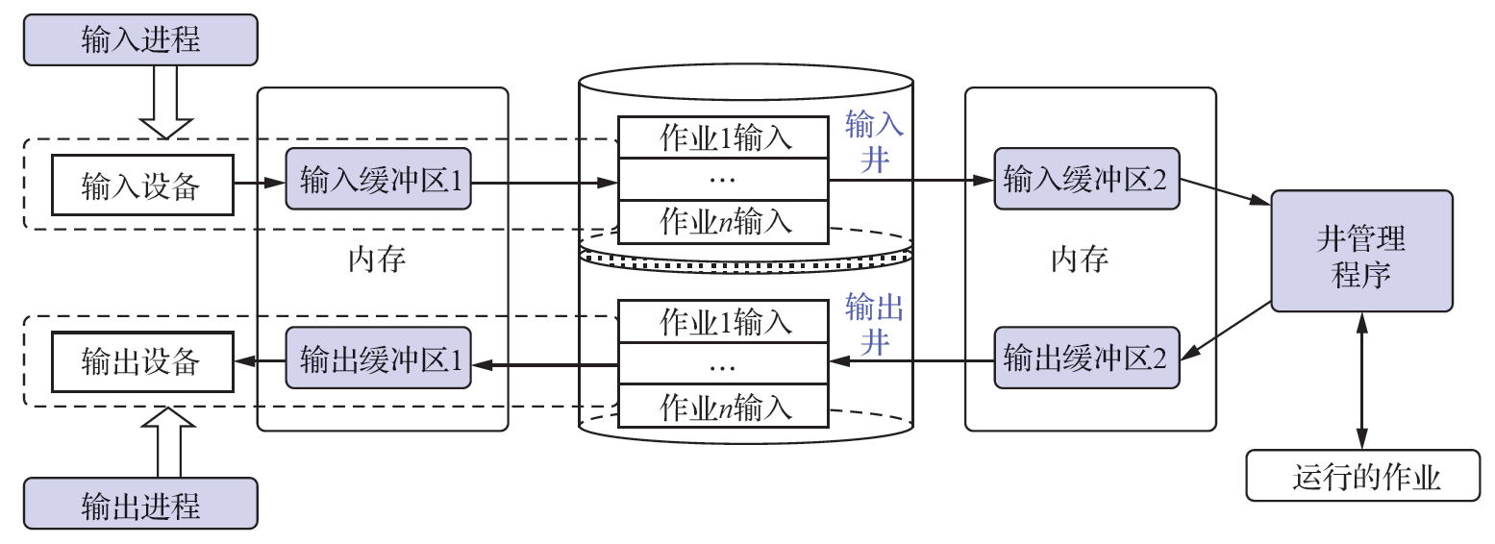
SPOOLing系统的工作原理
SPOOLing系统的工作原理

Slide 55
SPOOLing系统的特点
提高了I/O的速度
将独占设备改造为共享设备
实现了虚拟设备功能

Slide 56
假脱机打印机系统
打印机属于独占设备。利用SPOOLing技术，可将之改造为一台可供多个用户共享的设备，从而提高设备的利用率，也方便了用户。
共享打印机技术已被广泛用于多用户系统和局域网络（添加方法）中
磁盘缓冲区：磁盘空间，暂存用户程序的输出数据
打印缓冲区：设在内存，暂存从磁盘缓冲区送来的数据
假脱机管理进程和假脱机打印进程
假脱机管理进程为每个要求打印的用户数据建立一个假脱机文件，并放入文件队列中
假脱机打印进程依次对队列中的文件进行打印

Slide 57
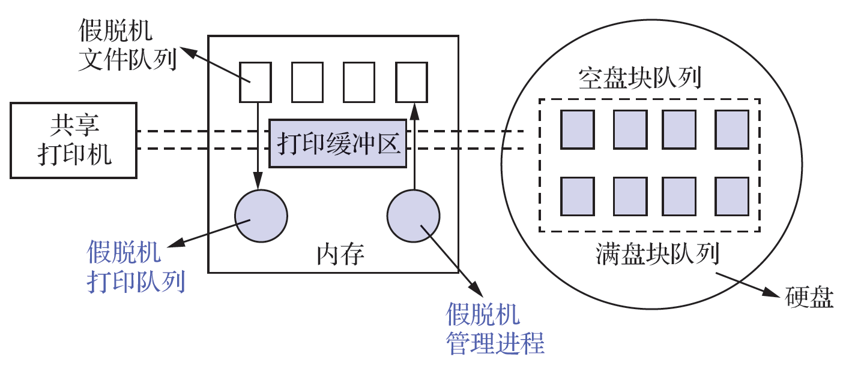
假脱机打印系统的组成
假脱机打印机系统的组成

Slide 58
共享打印机
假脱机管理进程
在磁盘缓冲区中为之申请一个空闲盘块，并将要打印的数据送入其中暂存
为用户进程申请一张空白的用户请求打印表，并将用户的打印要求填入表中，再将该表挂到假脱机文件队列上
假脱机打印进程
当打印机空闲时，进程从请求打印队列的队首取出一张请求打印表，根据表中的要求将要打印的数据，从输出井传送到内存缓冲区，再由打印机进行打印
打印完，进程再次察看请求打印队列，若非空，重复上述工作，直到队列为空。此后进程才将自己阻塞起来。仅当下次再有打印请求时，进程才被唤醒

Slide 59
守护进程(daemon)
方案修改：取消假脱机管理进程，为打印机建立一个守护进程，由它执行一部分原来的假脱机管理进程的功能。
守护进程是允许使用打印机的唯一进程。

Slide 60
内容导航：
7.1 I/O系统的功能、模型和接口
7.2 I/O设备和设备控制器
第7章 输入/输出系统
7.3 中断和中断处理程序
7.4 设备驱动程序
7.5 与设备无关的I/O软件
7.6 用户层的I/O软件
7.7 缓冲区管理

Slide 61
7.7 缓冲区管理
现代操作系统中，几乎所有的I/O设备在与CPU交换数据时，都用了缓冲区
缓冲区是一个存储区域，可以由专门的硬件组成；更多的是利用内存
缓冲管理的主要功能是组织好这些缓冲区，并提供获得和释放缓冲区的手段。

Slide 62
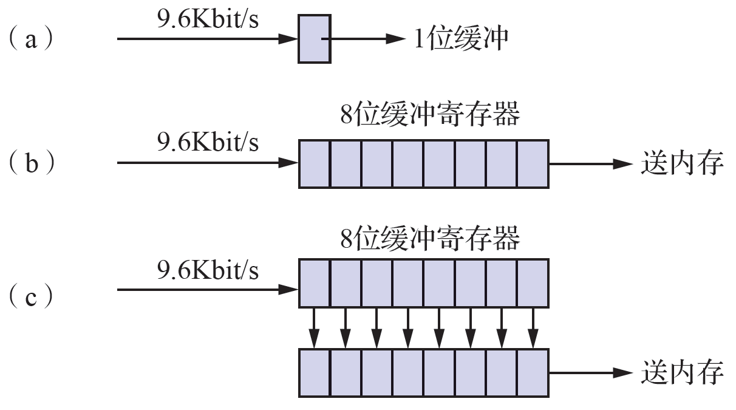
7.7.1 缓冲的引入
引入缓冲的主要原因
缓和CPU与I/O设备间速度不匹配的矛盾
减少对CPU的中断频率，放宽对CPU中断响应时间的限制
解决数据粒度不匹配的问题
提高CPU与I/O设备之间的并行性

Slide 63
7.7.2 单缓冲
每当用户进程发出一I/O请求时，操作系统便在主存中为之分配一缓冲区
在块设备输入时，
T：从磁盘把一块数据输入到缓冲区的时间
M：操作系统将该缓冲区中的数据传送到工作区的时间
C：CPU对这块数据处理的时间。
当T>C时，系统对每一块数据的处理时间为M+T（C忽略）
反之，则为M+C
系统对每一块数据的处理时间为：Max(C,T)+M

Slide 64
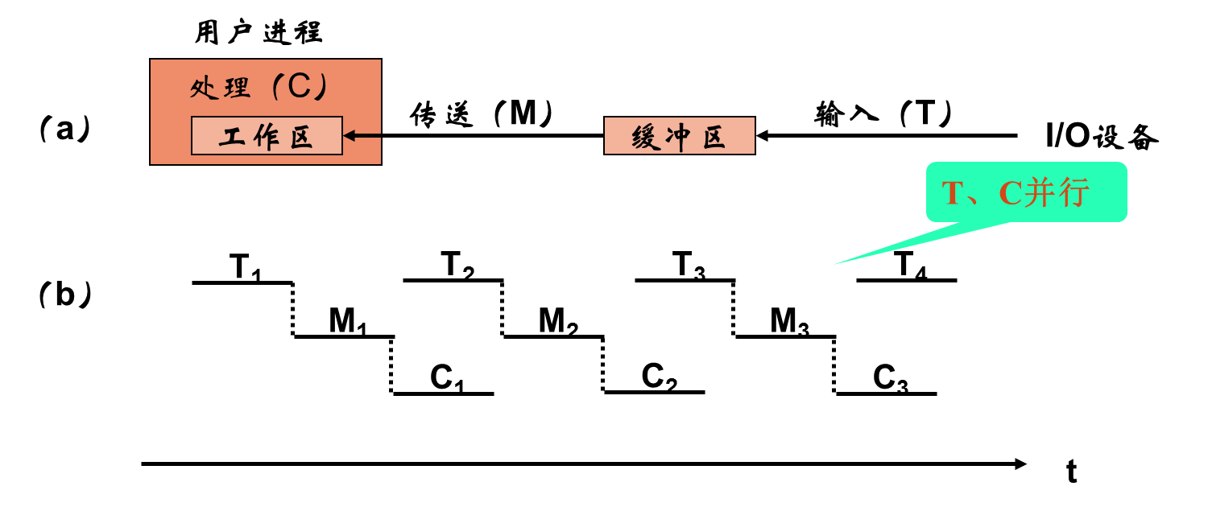
单缓冲工作示意图

Slide 65
双缓冲
00
00
00
00
双缓冲机制（缓冲对换）
在设备输入时，先将数据送入第一缓冲区，装满后便转向第二缓冲区。
此时操作系统可以从第一缓冲区移出数据，并送入用户进程。接着由CPU对数据进行计算。
在双缓冲时，系统处理一块数据的时间可以粗略地认为是Max(C,T)，如果C>T,则可使CPU不必等待设备输入

Slide 66
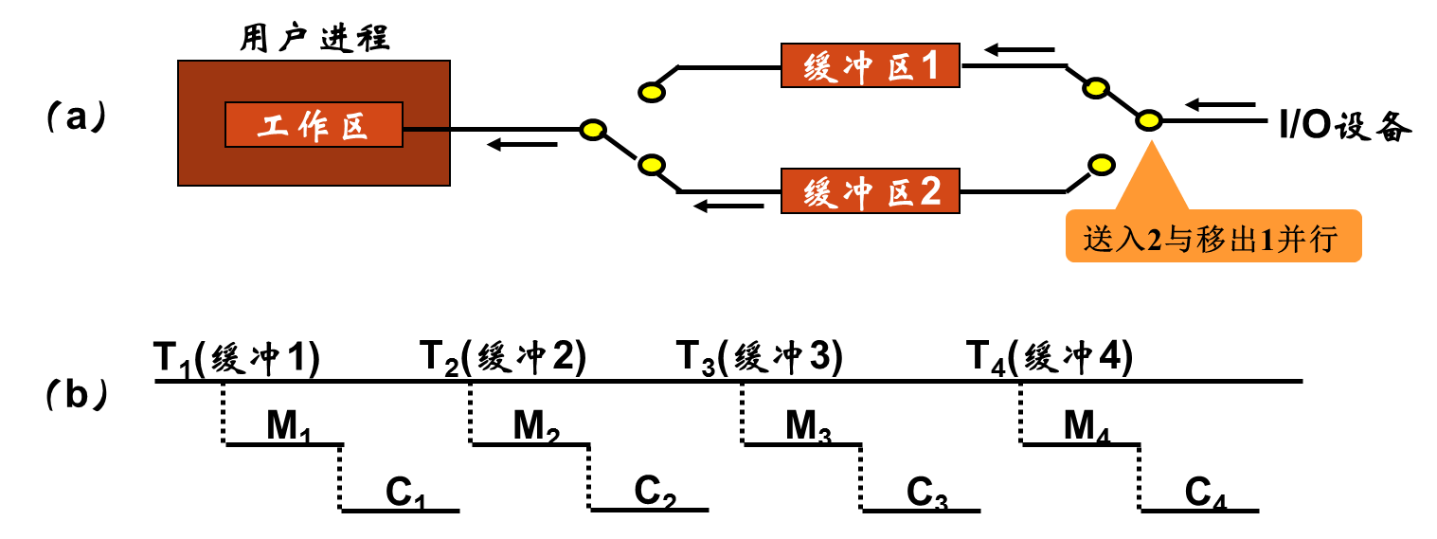
双缓冲工作示意图

Slide 67
7.7.3 环形缓冲区
当输入与输出若两者的速度相差悬殊，双缓冲的效果则不够理想，不过可以随着缓冲区数量的增加，使情况有所改善。
引入多缓冲机制，可将多个缓冲组织为循环缓冲。

Slide 68
环形缓冲区的组成
多个缓冲区
在循环缓冲中包含多个缓冲区，其每个缓冲区的大小相同。
作为输入的多缓冲区可分为三种类型
用于装输入数据的空缓冲区R
已装满数据的缓冲区G
计算进程正在使用的现行工作缓冲区C
多个指针
作为输入的缓冲区可设置3个指针
用于指示计算进程下一个可用缓冲区G的指针Nextg
指示输入进程下次可用的空缓冲区R的指针Nexti
用于指示计算进程正在使用的缓冲区C的指针Current

Slide 69
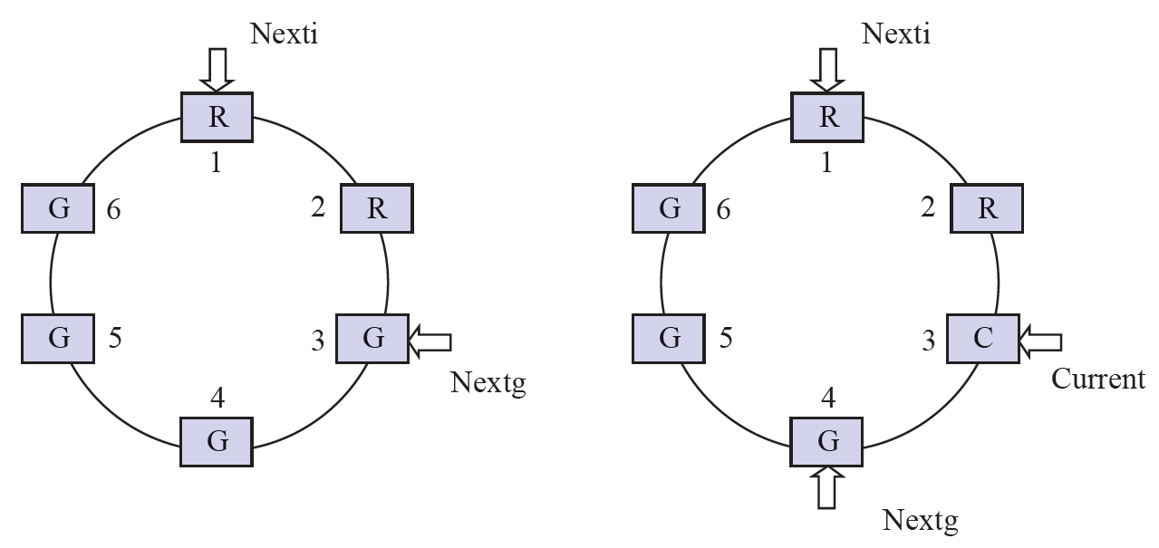
环形缓冲区的组成

Slide 70
环形缓冲区的使用
Getbuf过程
计算进程要使用缓冲区的数据时调用该过程，将指针Nextg所指示的缓冲区提供给进程使用，修改Nextg和Current指针
输入进程要使用空缓冲装数据时调用该过程，将指针Nexti所指示的缓冲区提供给进程使用，修改Nexti
Releasebuf过程
当计算进程把C缓冲区中的数据提取完毕时，调用过程，将缓冲区C释放
当输入进程把缓冲区装满时，调用过程，将该缓冲区释放，并将其改为可用缓冲区G
进程间的同步问题
Nexti指针追赶上Nextg指针； Nextg指针追赶上Nexti指针

Slide 71
7.7.4 缓冲池
当系统较大时，将会有许多循环缓冲，这不仅要消耗大量的内存空间，而且利用率不高
为了提高缓冲区的利用率，引入公用缓冲池，在池中设置了多个可供若干个进程共享的缓冲区。

Slide 72
缓冲池的组成
既可用于输入又可用于输出的公用缓冲池
00
00
00
00
空闲缓冲队列emq：空缓冲区所链成的队列
输入队列inq：装满输入数据的缓冲区所链成的队列
输出队列out：装满输入数据的缓冲区所链成的队列
4种工作缓冲区：收容输入缓冲区、提取输入缓冲区、收容输出缓冲区、提取输出缓冲区

Slide 73
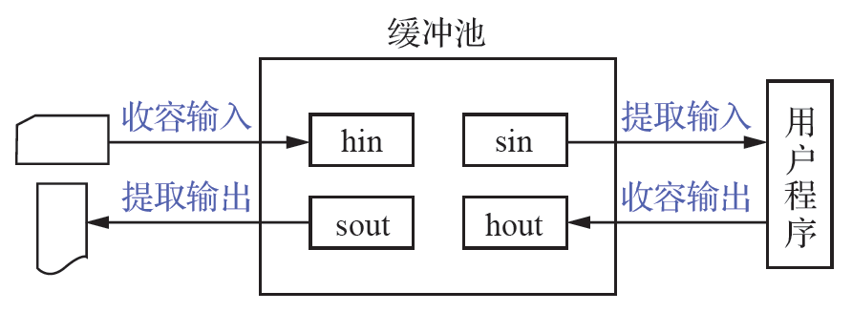
缓冲池的工作方式
Getbuf和putbuf过程
对缓冲池中的队列进行操作
既可实现互斥又可保证同步
工作方式
收容输入
提取输入
收容输出
提取输出

Slide 74
7.7.5 缓存（Cache）
缓存是保存数据副本的高速内存区域：
CPU缓存、磁盘缓存、光驱缓存等。
CPU缓存（高速缓存）：
为了缓和CPU运行速率与内存读/写速率不匹配的矛盾；
当CPU要读取一个数据时，首先从CPU缓存中查找，找到就立即读取并送给CPU处理；若没有找到，则从速率相对较慢的内存中读取并送给CPU处理，同时把这个数据所在的数据库调入缓存中。
缓存和缓冲：
缓冲可以保存数据项的唯一的现有版本。
缓存只是提供一个位于其他地方的数据项的更快存储副本。
有时，同一个内存区，既可以是缓冲，也可以是缓存。

